Slide 1
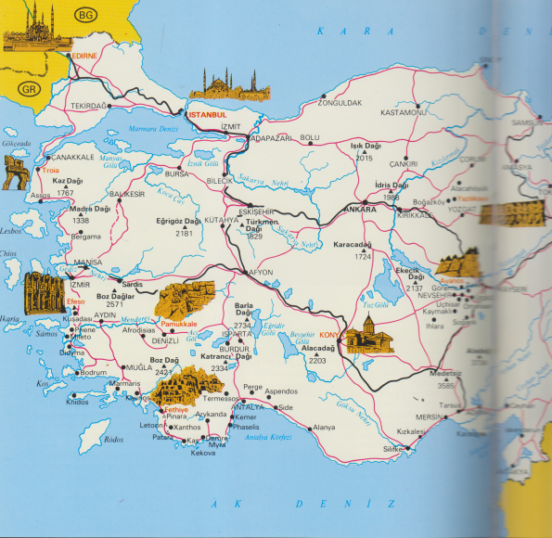

Slide 2
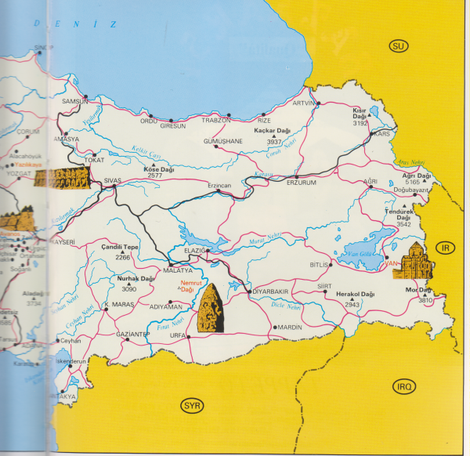

Slide 3
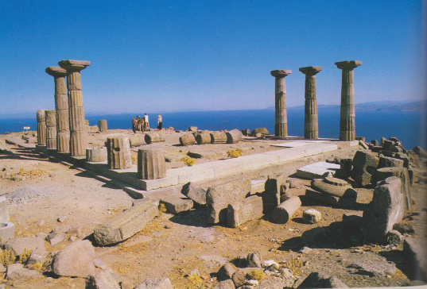
Assos. Tempio di Atena, 530 av. Cr.

Slide 4
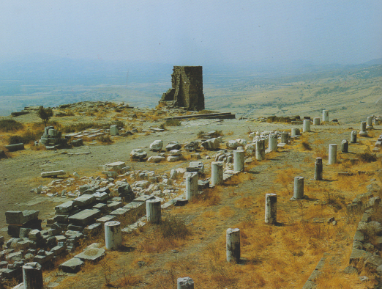
Le rovine del Temenos di Atena, grande tempio, 3.o sec. av. Cr.

Slide 5
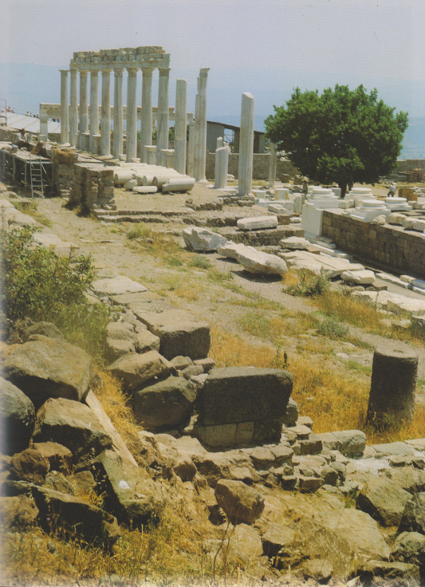
Colonne del tempio di Traiano,
117-118 d. Cr.

Slide 6
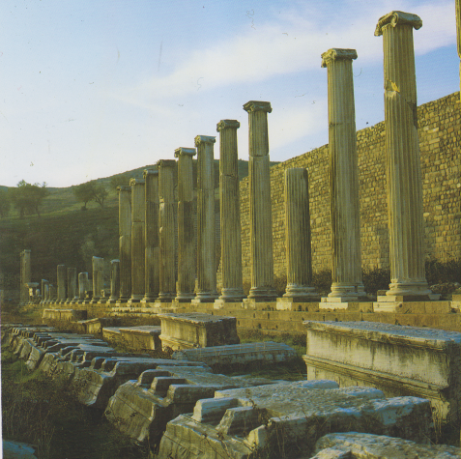
Il colonnato del Tempio di Esculapio,
2.o sec. d. Cr

Slide 7
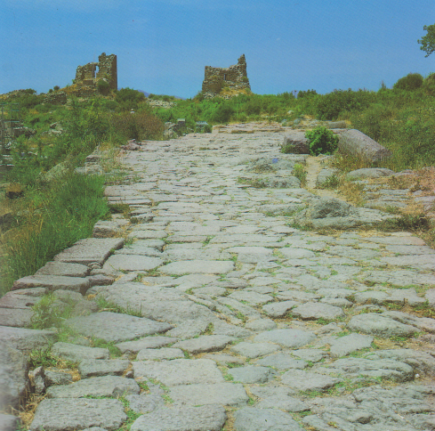
I resti della grande strada che portava all’acropoli

Slide 8
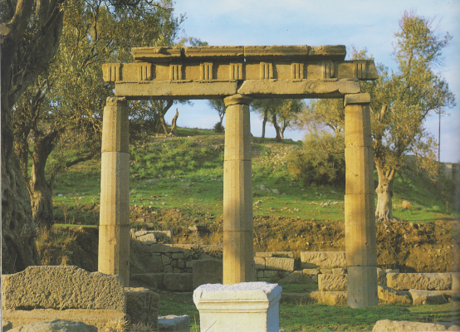
Resti dello ‘stoa’, parte del tempio di Esculapio

Slide 9
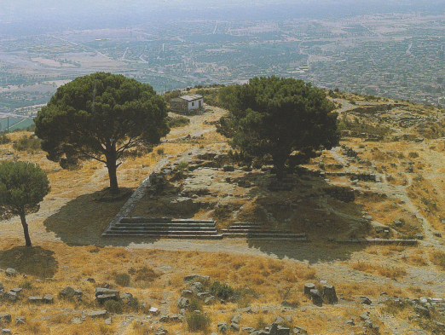
Rovine dell’imponente altare di Zeus, 2.0 sec. av. Cr.

Slide 10
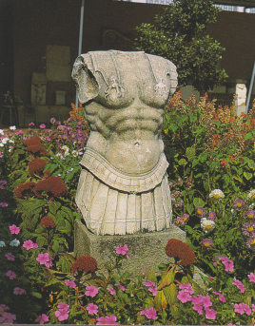
Resti di statua romana

Slide 11
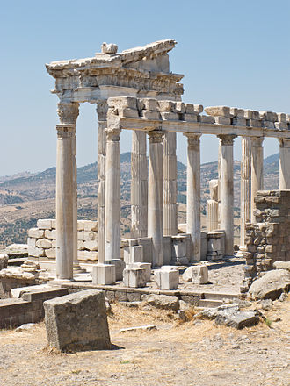
Tempio di Traiano, ricosruito

Slide 12
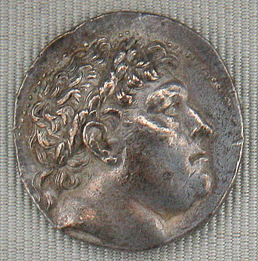
Testa del peri0do ellenistico

Slide 13
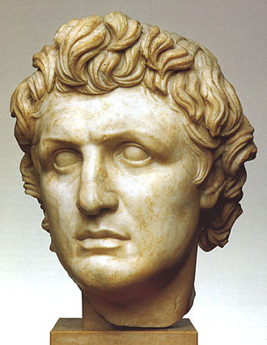
Attalo I, (?), periodo ellenistico

Slide 14
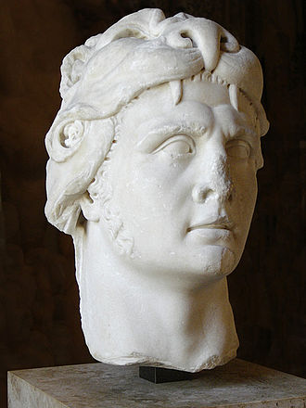
Mitridate, al Louvre

Slide 15
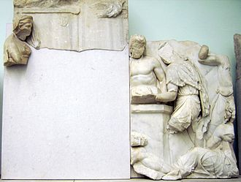
Fondatori di Pergamon

Slide 16
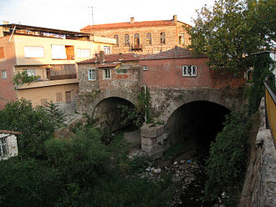
Ponte romano

Slide 17
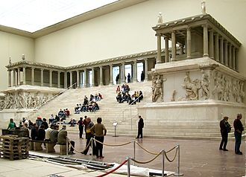
Il grande altare di Pergamo, ricostruito a Berlino

Slide 18
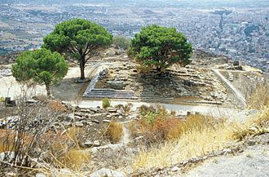

Slide 19
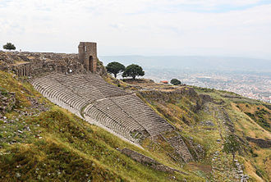
Teatro di Pergamo

Slide 20
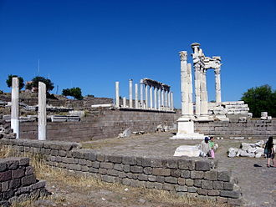

Slide 22
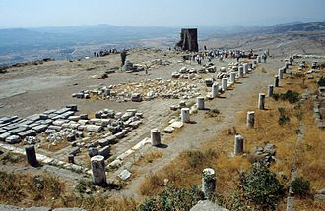

Slide 23
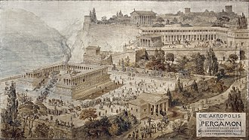

Slide 24
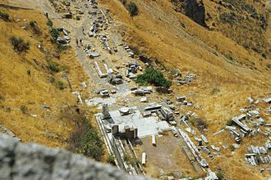

Slide 30
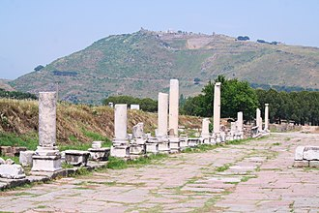

Slide 31
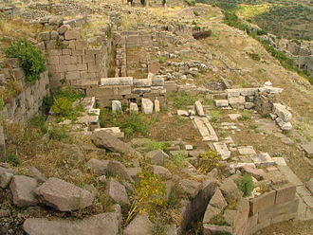

Slide 32
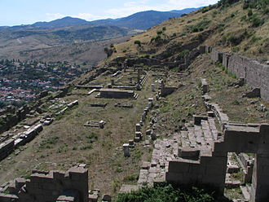

Slide 33
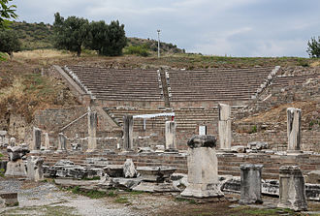

Slide 34
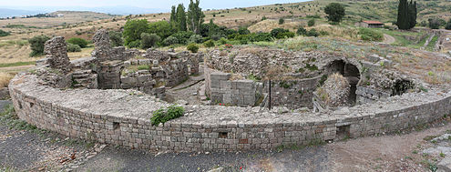

Slide 35
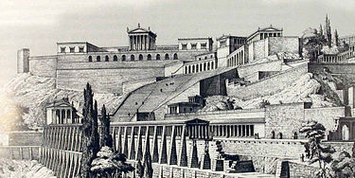

Slide 36
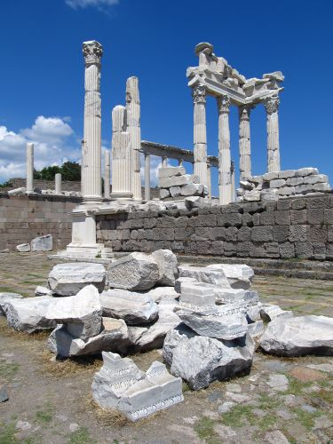

Slide 37
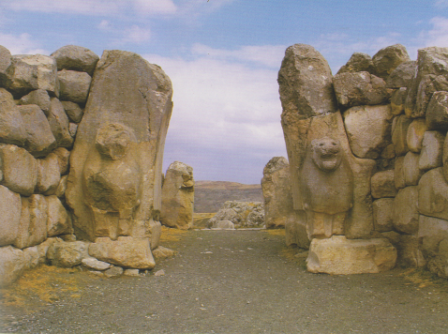
Bogazkoy, Porta dei leoni, scultura su roccia di basalto, 1000 av. Cr.

Slide 38
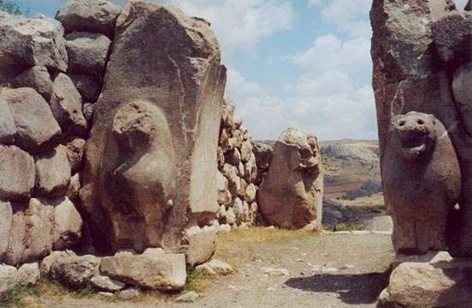

Slide 39
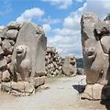

Slide 40
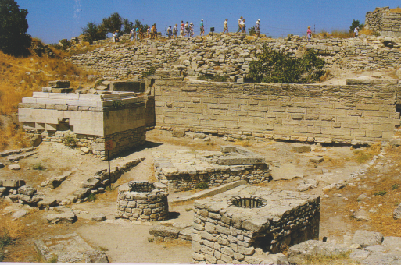
Troia. Un angolo di fortificazioni

Slide 41
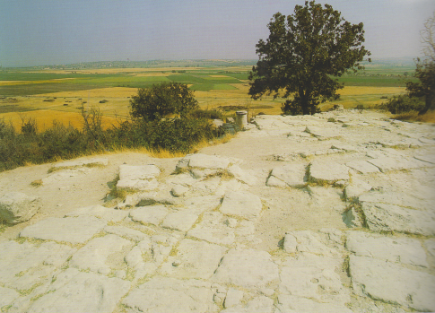
Troia. Antiche rovine

